Slide 1

PACEMAKER
Doker

Slide 2


PaceMaker
어떻게
해야지?
나만 따라와!!
Devj

Slide 3





PaceMaker

Slide 4
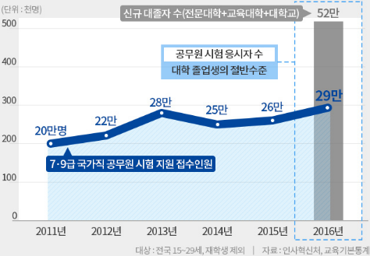
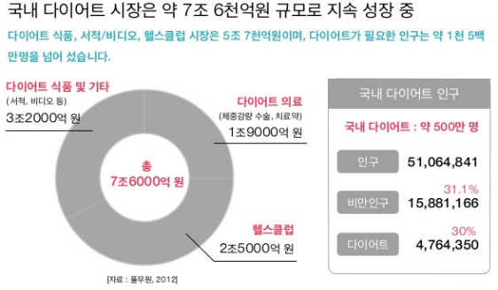
시장 분석
- 국내 공시생 29만명
- 국내 다이어트 시장 규모 약7조원
- 잠재고객 : 목표를 가질 수 있는 모든 사람
Devj

Slide 5



기능 소개
1
2
3
목표 계획표 작성
- 공개 / 비공개
타 유저 계획표 사용하기
- 모델Room / 개인Room
정보교환
- 동일 계획표 사용시,
본인 참여방에서 댓글 작성 및 확인
포인트 시스템
업적 시스템
- 목표 달성 중 흥미 요소 제공

Slide 6
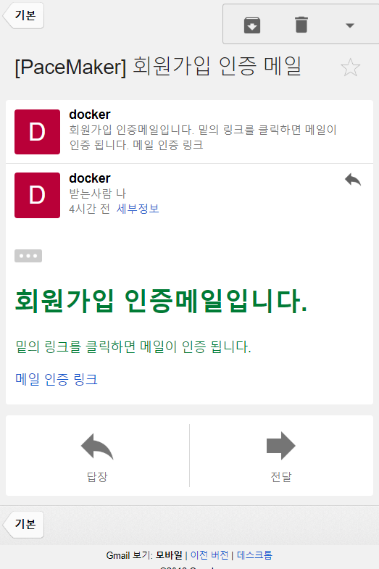
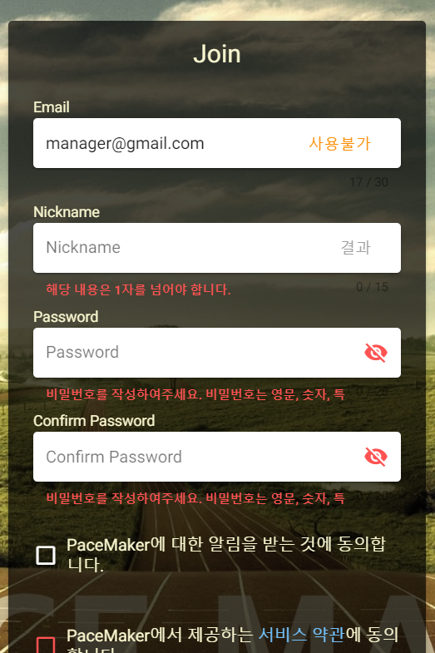
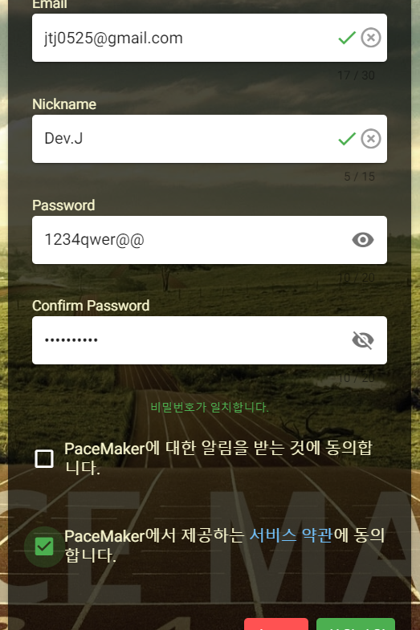
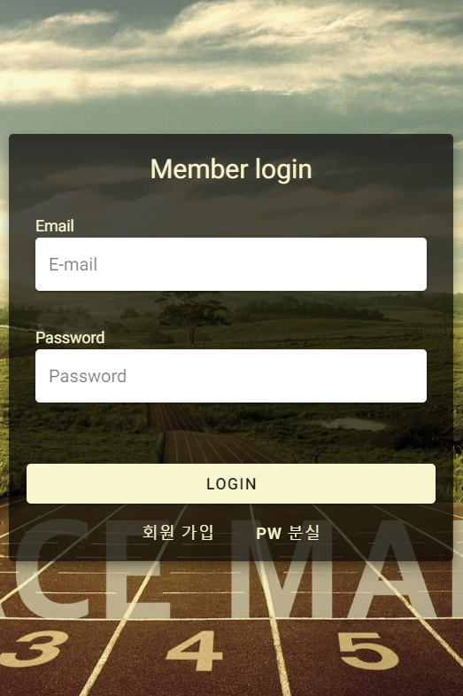
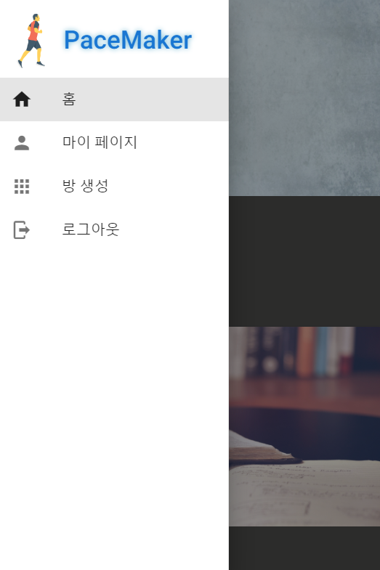
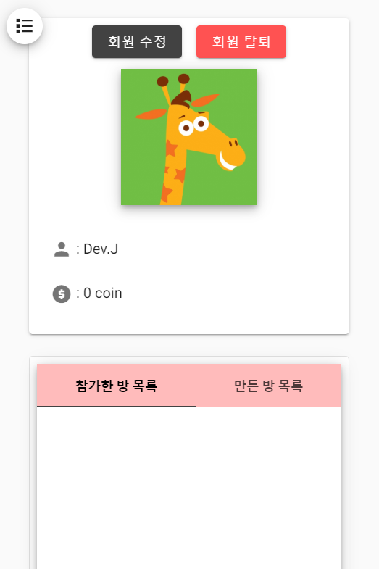
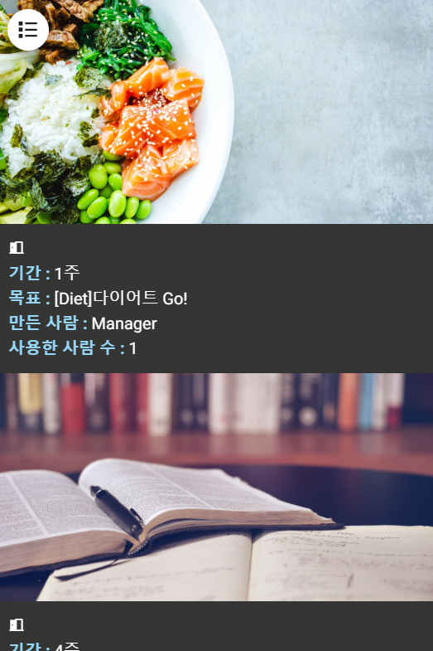
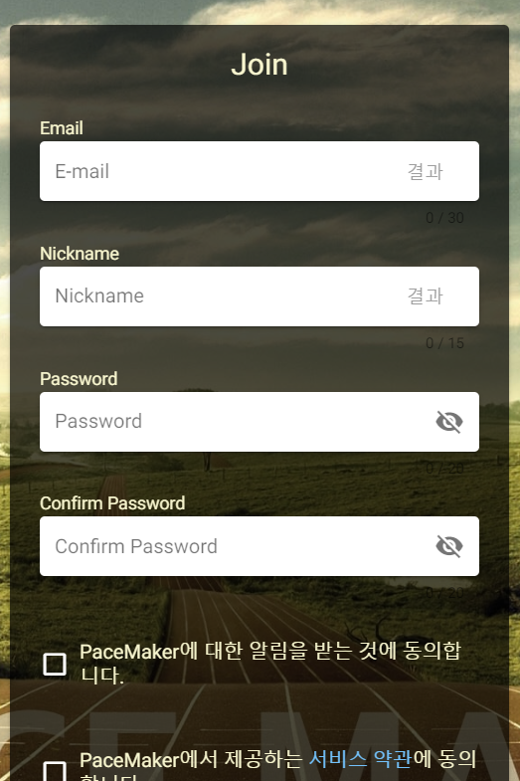
시연
모바일 로그인시 메인페이지
- 슬라이딩 메뉴바
마이페이지
- 프로필 사진 / 닉네임 / 보유 포인트(coin)
- 참가한 방 리스트 / 생성한 방 리스트
모바일 로그인시 메인페이지
- 모델 계획룸(모델룸) 리스트
모바일 회원가입 페이지
- 이메일/닉네임 중복 확인
- 이메일/비밀번호 정규화
- 비밀번호 SHA256 암호화
모바일 검증 통과 후, 회원가입 시
- 이메일 인증 메일 발송
( 인증되지 않은 무차별 사용자 방지 )
모바일 비로그인 접속페이지
모바일 회원가입 페이지

Slide 7
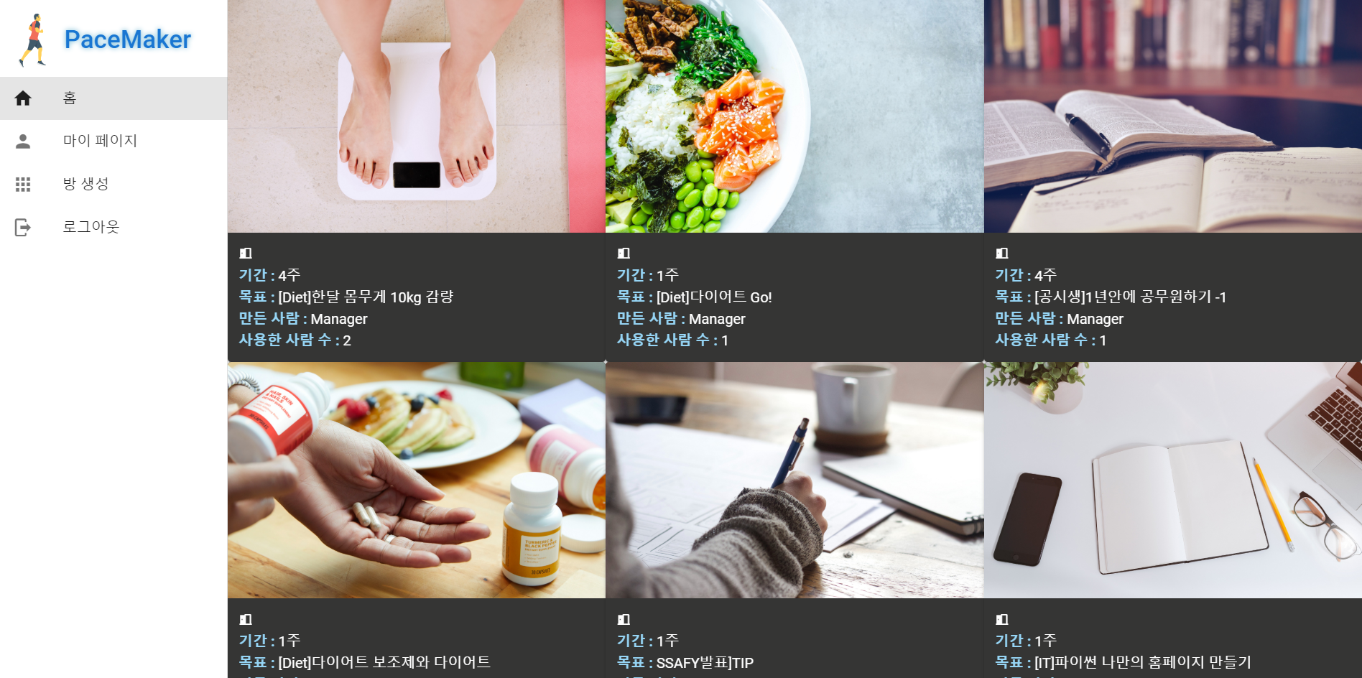
시연

Slide 8












설계 구조
Client
Front
Back
이외 사용기술
DB

Slide 9




기대 효과
1. 시작을 더 쉽게
2. 목표 달성을 더 쉽게
특정분야에 처음 도전해보는 사람들에게 참고할 수 있는 계획표를 제공하여 시작할 때 막막함을 느끼지 않도록!
동일한 목표를 달성하는 사람들끼리 정보나 꿀팁도 공유하고 서로 도움을 주며 더 쉽게 목표를 달성할 수 있도록!
3. 목표 달성을 더 재미있게
4. 홍보 효과
업적시스템을 통해 자칫 지루할 수도 있는 목표달성을 사용자들이 더 재미있게 할 수 있도록 하고 색다른 동기부여가 되도록!
내가 등록한 계획표가 인기가 많아지면 온라인 홍보도 가능!! (ex : 다이어트 계획 -> 개인 트레이너)

Slide 10
ㄱ
Thank
You
PACEMAKER
Doker

Slide 11




개발 후기
송병하(Back&Infra)
신민석(Front&Back 보조)
처음 JPA와 Docker를 사용했습니다. 많이 어려운 기술이라서 공부하는 시간이 많이 들어갔지만 그래서 끝까지 해내고 나니 높은 성취감을 받을 수 있었습니다. 아직 더 많은 기능을 사용해 보지 못했지만 다음에 기회가 되면 더 많은 기능을 쓰고 싶습니다.
전에는 사용할 줄 몰랐던 기술이나 도구들을 사용해보면서 많이 배웠지만 실제로 프로젝트를 진행할 때, 모르는 기술이나 도구들을 사용하는 것은 좋지 않다고 생각하게 되었습니다. 사전에 충분히 공부가 된 후에 진행해도 모자란데 배워가면서 한다는 것은 지나친 자신감이었던 것 같습니다. 이 프로젝트를 계기로 무조건 새로운 것을 좋다고 사용하는 것은 하지 말아야겠다고 깨닫게 되었습니다.
정태준(Front)
백진선(Front)
프로젝트에 처음 써보는 기술들을 넣어 진행속도가 느렸습니다. 기간이 정해진 프로젝트는 할 수 있는 선에서 간략한 부분을 하는 것이 좋다는 것을 깨달았습니다. Front에 대한 거부감과 두려움이 있었는데, 이번 계기를 통해 프로그래밍에 전반적인 부분을 배우고 할 수 있어서 좋았습니다.
일정이 부족하여 진행하는데 힘들었지만 새로운 기술을 접하고 사용해봤다는 점이 좋았습니다. 팀원분들이 많이 도와줘서 그만큼 많이 배울 수 있었습니다. 팀원분들 고마워요!!

